Slide 1
Analisis Tugas
Pertemuan 5

Slide 2
Overview, Utility
Mengerti dan mampu menjelaskan teknik Analisa Tugas
Dapat menyebutkan dan menjelaskan jenis-jenis analisa tugas.
Dapat menyebutkan dan menjelaskan sumber dan penggunaan informasi
Dapat memahami komponen data input dan output
Dapat mengetahui dan mengerti tentang representasi data.
Dapat mengetahui dan memahami konsep evaluasi analisis tugas yang mencakup evaluasi heuristik, discount usabilit y testing, cognitive walkthrough, pemodelan user, Model Kognitif dan Interpretive evaluation.

Slide 3
Analisis Tugas
Analisis tugas (Task Analysis) = …
Contoh : apa saja tugas yang harus dilakukan dalam membersihkan rumah.
Proses untuk menganalisis pekerjaan cara manusia, melakukan pekerjaannya …
Keluaran
Hal-hal yang mereka gunakan, rencanakan, dan urutan tindakan yang biasa dilakukan untuk menyelesaikan tugas tergantung pada teknik yang digunakan.

Slide 4
Mengapa perlu Analisis Tugas?
Untuk memasukkan elemen manusia secara langsung pada perancangan secara sistematis dan terbuka sehingga dapat diperiksa secara teliti.

Slide 5
Istilah dalam Analisis Tugas
Sasaran (external task)
Tugas (Internal Task) adalah
Aksi (action)
Rencana (method)

Slide 6
Contoh analisis tugas dalam rangka membersihkan rumah
Ambil penghisap debu
Tancapkan penghisap debu pada alat penghubung listrik
Bersihkan ruangan
Jika kotak debu telah penuh, kosongkan
Pasang kembali penghisap debu dan segala peralatan pembantunya.

Slide 7
User yang menggunakan perlengkapan ini harus mengetahui tentang
Penghisap debu
Alat-alat pembantu
Kotak debu
Lemari
Ruangan, dan lain sebagainya.

Slide 8
Teknik Analisis Tugas
Perbedaan antara teknik analisis tugas dan teknik yang lain adalah bahwa teknik analisis tugas memiliki ruang lingkup yang luas. Selain meliputi tugas-tugas yang melibatkan penggunaan komputer, analisis tugas juga memodelkan aspek-aspek dunia nyata baik yang menjadi bagian maupun tidak menjadi bagian sistem komputer.

Slide 9
Teknik analisis tugas dibagi menjadi tiga bagian
Dekomposisi tugas
Analisis berbasis pengetahuan
Teknik berbasis relasi entitas.

Slide 10
Teknik Analisis Tugas
Analisa tugas berkaitan dengan sistem dan prosedur yang telah ada, dan alat utama yang digunakan adalah observasi dalam berbagai format.
Salah satu tujuan analisis tugas adalah membantu pembuatan materi pelatihan dan dokumentasi lainnya.
Pada saat dibutuhkan sistem baru, analisis tugas memberikan kontribusi pada proses identifikasi kebutuhan sistem.
Dalam hal ini, analisis tugas memperjelas dan mengorganisasikan pengetahuan mengenai keadaan saat ini.

Slide 11
Teknik Analisis Tugas
Dikaitkan dengan proses perancangan, analisis tugas termasuk dalam tahap awal pengidentifikasian kebutuhan, sedangkan model kognitif umumnya digunakan pada saat-saat akhir selama evaluasi.

Slide 12
Dekomposisi Tugas
memilah tugas ke sub-tugas beserta urutan pelaksanaannya
Salah satu pendekatan yang sering digunakan adalah hierarchical task analysis (HTA). Output HTA adalah hirarki tugas dan sub-task dan juga
plans (rencana) yang menggambarkan urutan dan kondisi (syarat) suatu sub-tugas dilaksanakan.

Slide 13
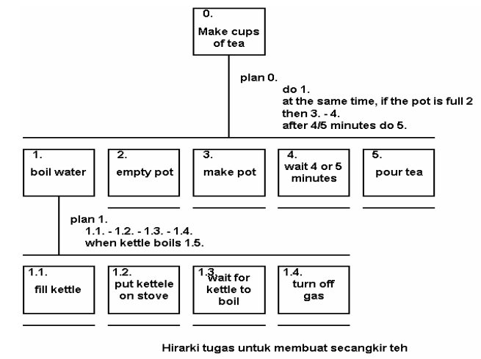
Contoh membuat teh

Slide 14
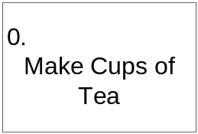
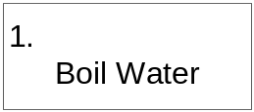
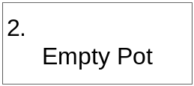
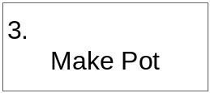
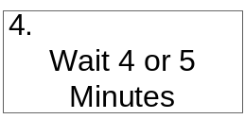
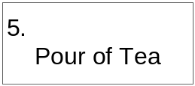

Slide 15
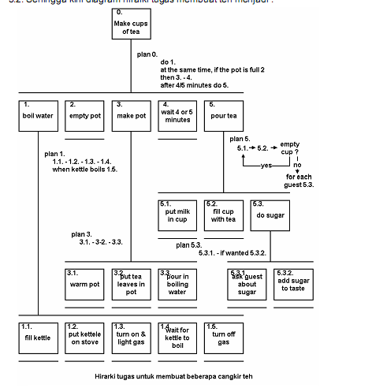

Slide 16
Contoh pengelompokan tugas/ jenis perencanaan
fixed sequence = contoh : 1.1-1.2-1.3
Optional Tasks = pada plan 0 ‘empty pot’ dan pada plan 5.3. ‘add sugar’ mungkin tidak dilaksanakan tergantung dari situasinya.
Waiting Events = pada plan 1, harus menunggu ketel sampai mendidih, dan plan 0 menunggu 4 atau 5 menit
Cycles = kerjakan 5.1 – 5.2 jika cangkir masih kosong
Time-sharing = tugas 1 dan 2 dapat dilaksanakan dalam waktu yang bersamaan
Discretionary = kerjakan sembarang 3.1, 3.2, atau 3.3 dalam urutan sembarang
Mixtures = kebanyakan suatu rencana meliputi hal-hal diatas.

Slide 17
Analisa Berbasis Pengetahuan
Dimulai dengan mendaftar semua objek dan aksi yang terlibat dalam tugas dan kemudian membangun taksonominya, mirip seperti apa yang dilakukan pada bidang biologi: hewan termasuk dalam invertebrata dan vertebrata, hewan vertebrata adalah ikan, burung, reptil, amphibi, atau mamalia, dan seterusnya.

Slide 18
Analisa Berbasis Pengetahuan
Tujuannya untuk memahami knowledge yang dibutuhkan untuk melaksanakan tugas

Slide 19
Teknik Berbasis Relasi Entitas
Teknik berbasis relasi entitas biasanya berasosiasi dengan basis data pada model database entitas, mewakili sistem contoh tabel dan atribut pada analisis tugas, menekankan pada objek, aksi dan hubungannya diantaranya, mirip dengan analisis berbasis objek tetapi mengikutsertakan entitas non-komputer dan penekanan pada pemahaman domain, bukan implementasi.

Slide 20
Objek
Objek konkret
Aktor
Objek komposit
Objek memiliki atribut.

Slide 21
Aksi
Aksi mengubah kondisi sesuatu (patient) mengunakan sesuatu (instrument) dan dilakukan oleh seseorang (agent).
Agent : yang melakukan aksi.
Patient : yang diubah oleh aksi.
Instrument : digunakan dalam melakukan aksi.

Slide 22
Contoh
Chef (agent) mencampur (Action) resep (patient) dengan sendok (instrument)
Agen bertanggung jawab untuk setiap aksi, karena cara yang baik menandakan bahwa aktor mengenali sistem.

Slide 23
Objek – pulpen, kertas, alat gambar, dll
Aktor – Mary, Bob, Sally
Komposisi objek – Tim
Objek : pen simple
Attribute :
color : red
writing : on/off
Objek : Mary actor
Actions :
M1 : membuat sketsa
M2 : mengadakan pertemuan

Slide 24
Sumber Informasi &
Pengumpulan Data
Analisis tugas yang akan dilakukan akan berhasil atau menghasilkan hasil yang baik jika didukung oleh sumber data yang cukup.
Proses analisis data tidak hanya semata-mata mengumpulkan dan mengorganisasikan data dan mepresentasikan data, namun kadangkala kita harus melihat kembali sumber data tersebut dengan pertanyaan dan pandangan baru.
Pada prakteknya, keterbatasan waktu dan biaya membuat analis berusaha mengumpulkan data secepat dan seekonomis mungkin.
Bahkan jika mungkin seorang analis memanfaatkan semaksimum mungkin penggunaan sumber informasi yang murah yang sudah ada sebelum memanfaatkan sumber yang memakan biaya.

Slide 25
Berikut beberapa sumber informasi yang dapat diperoleh untuk membuat analisa tugas. (biasanya analis sistem)
Dokumentasi yang Tersedia
Observasi
Wawancara

Slide 26
Dokumentasi
Lebih sering memuat penjelasan bagaimana tugas akan dikerjakan (dari pada bagaimana mereka akan mengerjakan tugas sekarang ini).
Standar
Manual
Historis
Praktek yang baik

Slide 27
Observasi
Di dalam observasi, lihat apa yang dikerjakan user
Merekam dengan videotape (untuk melihat kembali atau mengulangi)
Gunakan catatan, bagan
Fokus pada tugas khusus – lingkungan yang berhubungan dicatat, tetapi kemudian diubah menjadi sub-tugas abstrak

Slide 28
Wawancara
Bertanya pada seorang yang ahli pada bidang tugas yang akan dianalisis seringnya merupakan cara langsung yang cepat untuk mendapatkan informasi mengenai suatu tugas.
Ahli tersebut bisa saja si manager, supervisor, atau staf yang memang mengerjakan tugas tersebut.
Wawancara kepada ahli sebaiknya dilakukan setelah observasi.
Hasil observasi dapat direfleksikan dengan wawancara untuk mengetahui perilaku atau kondisi yang diinginkan dan tidak diinginkan.

Slide 29
Komponen Inpu & Output
DATA I / O
Dalam Analisis tugas kita harus mempunyai dua macam cara/system untuk melakukan analisa,yaitu
INPUT → Merupakan aktifitas pemberian data kepada komputer, dimana data tersebut merupakan masukan bagi komputer.
OUTPUT → Keluaran, hasil dari suatu proses, baik berupa data maupun berbentuk informasi yang telah diolah.

Slide 30
Unit Input Device
Input Device atau alat masukan adalah perangkat/ media untuk memasukkan data dari luar ke dalam suatu memori dan processor untuk diolah guna menghasilkan informasi yang diperlukan.
Input devices atau unit masukan yang umumnya digunakan personal computer (PC) adalah keyboard dan mouse, keyboard dan mouse adalah unit yang menghubungkan user(pengguna) dengan computer.
Data yang dimasukkan ke dalam system computer dapat berbentuk signal input dan maintenance input. Sign input berbentuk data yang dimasukkan ke dalam system computer, sedangkan maintenance input terbentuk program yang digunakan untuk mengolah datayang dimasukkan.
Jadi input device selain digunakan untuk memasukkan data dapat pula digunakan untuk memasukkan program.

Slide 31
Unit Input Device
Berdasarkan sifatnya, peralatan input ini terdiri dari beberapa macam- macam piranti input, yaitu:
Keyboard
Keyboard merupakan unit input yang paling penting dalam suatu pengolahan data dengan computer. Keyboard dapat berfungsi memasukkan huruf, angka, karakter khusus serta sebagai media bagi user untuk melakukan perintah- perintah lainnya yang diperluka, seperti menyimpan file dan membuka file.

Slide 32
Unit Input Device
Tombol- tombol suatu keyboard umunya dapat dikelompokkan menjadi 4 bagian:
Typewriter key (berfungsi sama seperti mesin ketik. Contoh: tombol tabs, caps lock, enter, dll)
Numeric key (berfungsi untuk menuliskan angka)
Function key (fungsinya berbeda-beda seperti F1 untuk menampilkan menu help, dll)
Special key (termasuk tombol Ctrl, Alt, Shift dengan tombol lain. Contoh: Ctrl+C untuk copy)

Slide 33
Unit Input Device
Mouse
Mouse digunakan untuk mengatur perpindahan kursor, memberi perintah secara praktisi, Setiap kita menggerakkan mouse di layar monitor selalu tampak sebuah pointer(penunjuk mouse) yang ikut bergerak. Arah gerak pointer di monitor selalu sesuai dengan aarah gerakkan mouse, sedangkan bentuk tampilan ponter di monitor selain tergantung objek yang ditunjukkan de layar juga tergantung setting yang kita tentukan.

Slide 34
Unit Input Device
Scanner
Scanner merupakan alat yang dapat digunakkan untuk: mengcopy teks dari buku, majalah, Koran, atau lainnya ke dalam computer, biasanya dalam program Microsoft Word, sehingga kita tidak perlu mengetikkan kata demi kata.

Slide 35
Unit Input Device
Bar Code Reader
dipergunakan di swalayan untuk membaca label data barang yang dicetak dalam bentuk font karakter. Font yang ada di barang biasanya mempunyai 10 digit, 5 digit identik pabrik dan 5 digit kode barang.
Masih banyak perangkat input yang ada seperti Joystik, touch screen, light pen dan lain- lain. Semakin manusia menambah temuan dari tahun ke tahun makin banyak perangkat input yang dibuat.

Slide 36
Unit Output Device
Perangkat output atau output devices adalah alat yang digunakan untuk menampikan informasi dari computer.
Monitor
Monitor merupakan alat untuk menampilkan hasil pengetikkan data lewat keyboard dan hasil pemrosesan data. Informasi atau tulisan yang terlihat pada layar monitor dinamakan soft copy.

Slide 37
Unit Output Device
Printer
Merupakan alat untuk mencetak informasi pada kertas. Informasi atau segala sesuatu yang telah dicetak di kertas dinamakan hard copy.
Speaker
Merupakan alat untuk mengeluarkan suara. Speaker biasanya dipakai pada computer yang menggunakan system operasi berbasis windows atau multimedia.

Slide 38
Representasi Data
Pengertian
Proses perubahan konsep-konsep yang abstrak maupun nyata dalam bentuk yg kongkret

Slide 39
Cara Melakukan
Representasi Data
Daftar, ringkasan, matriks
Gunakan alat bantu bagan
Tambahkan detail yang semakin bertambah
Ketahui lebih lanjut berapa detail yang cukup
Akankah ditambah ringkasan yang dihubungkan dengan sub-tugas khusus
Baik untuk tugas yang terurut
Tidak mendukung dengan baik tugas-tugas yang parallel
Tidak mendukung dengan baik percabangan

Slide 40
Cara Melakukan
Representasi Data
Naratif
Menjelaskan tugas-tugas dalam bentuk kalimat
Seringkali versi diperluas dari daftar atau ringkasan
Lebih efektif untuk mengkomunikasikan ide-ide umum dari tugas
Tidak efektif untuk detail
Tidak efektif untuk tugas yang bercabang
Tidak efektif untuk tugas paralel

Slide 41
Cara Melakukan
Representasi Data
Hierarki
Hierarki Task Analysis (HTA)
Notasi grafik dan dekomposisi dari tugas
Tugas merupakan kumpulan dari aksi
Tugas diatur ke dalam rencana
Mengelompokkan sub-tugas dengan berurut lebih disukai dan kondisi-kondisi prasyarat

